Slide 1
TRƯỜNG THCS .............
NHIỆT LIỆT CHÀO MỪNG CÁC THẦY, CÔ GIÁO
ĐẾN DỰ GIỜ MÔN CÔNG NGHỆ
LỚP 8

Slide 2
NỘI DUNG
01
KHỞI ĐỘNG
HÌNH THÀNH KIẾN THỨC
02
03
LUYỆN TẬP
VẬN DỤNG
04

Slide 3

PART1
KHỞI ĐỘNG
Trả lời câu hỏi

Slide 4
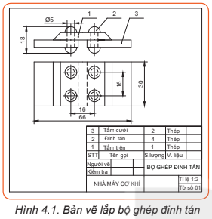
Hãy quan sát H4.1- bản vẽ lắp bộ ghép đinh tán và nêu trình tự đọc bản vẽ lắp hình 4.1

Slide 5
* Trình tự đọc bản vẽ lắp hình 4.1
- Khung tên
- Bảng kê
- Hình biểu diễn
- Kích thước
- Tổng hợp
- Phân tích chi tiết

Slide 6
BÀI 4. BẢN VẼ LẮP (tiết 2)

Slide 7
CẤU TRÚC BÀI HỌC
HÌNH THÀNH KIẾN THỨC MỚI
VẬN DỤNG
LUYỆN TẬP, THỰC HÀNH
BÀI 4: BẢN VẼ LẮP
(TIẾT 2)

Slide 8
PART2
HÌNH THÀNH KIẾN THỨC
Đọc bản vẽ lắp

Slide 9
II. Đọc bản vẽ lắp
BÀI 4. BẢN VẼ LẮP
? Quan sát hình 4.6 SGK, nêu rõ trình tự đọc bản vẽ lắp
Trình tự đọc | Nội dung | Kết quả đọc bộ bản lề
1. Khung tên | - Tên gọi sản phẩm: - Tỉ lệ bản vẽ: | ..................................................... .....................................................
2. Bảng kê | - Tên gọi chi tiết và số lượng | ....................................................
3. Hình biểu diễn | - Hình chiếu - Các hình biểu diễn khác | .................................................... ....................................................
4. Kích thước | - Kích thước chung: chiều dài, rộng và chiều cao toàn bộ sản phẩm - Kích thước lắp ráp: kích thước chung của hai chi tiết lắp với nhau - Kích thước xác định khoảng cách giữa các chi tiết | .................................................... .................................................... ....................................................
5.Phân tích chi tiết | - Vị trí các chi tiết . Có thể tô màu khác nhau cho các chi tiết để dễ phân biệt
6. Tổng hợp | - Trình tự tháo, lắp | .................................................... ....................................................

Slide 10
- Bộ bản lề
BÀI 4. BẢN VẼ LẮP
Nêu tên gọi sản phẩm
- Kích thước xác định khoảng cách giữa các chi tiết
Nêu kích thước lắp ráp: kích thước chung của hai chi tiết lắp với nhau
Tỉ lệ bản vẽ là bao nhiêu?
? Nêu kích thước chung: gồm chiều dài, rộng và chiều cao toàn bộ sản phẩm
Trình tự đọc | Nội dung | Kết quả đọc bộ bản lề
1. Khung tên | - Tên gọi sản phẩm: - Tỉ lệ bản vẽ:
2. Bảng kê | - Tên gọi chi tiết và số lượng
3. Hình biểu diễn | - Hình chiếu - Các hình biểu diễn khác
4. Kích thước | - Kích thước chung: chiều dài, rộng và chiều cao toàn bộ sản phẩm - Kích thước lắp ráp: kích thước chung của hai chi tiết lắp với nhau - Kích thước xác định khoảng cách giữa các chi tiết
5.Phân tích CT | - Vị trí các chi tiết .
6. Tổng hợp | - Trình tự tháo, lắp
Trong bảng kê nêu tên gọi chi tiết và số lượng?
? Trong hình biểu diễn có những hình chiếu nào
- 1:2
- Bản lề (1), số lượng 2. - Vòng đệm (2), số lượng 1. - Chốt (3), số lượng 1
- Hình chiếu đứng, hình chiếu bằng và hình chiếu cạnh.
- 100, 20, 78.
- Kích thước lắp giữa chi tiết (3) với các chi tiết (1), (2) đều là Ø10.
- 40, 33
- Tô màu các chi tiết như Hình 4.7
- Tháo chi tiết 1 bên dưới - 2 - chi tiết 1 ở trên - 3 - Lắp chi tiết 3 - chi tiết 1 phía trên – 2 – chi tiết 1 dưới

Slide 11
BÀI 4. BẢN VẼ LẮP
Trình tự đọc | Nội dung | Kết quả đọc bộ bản lề
1. Khung tên | - Tên gọi sản phẩm: - Tỉ lệ bản vẽ: | - Bộ bản lề - 1:2
2. Bảng kê | - Tên gọi chi tiết và số lượng | - Bản lề (1), số lượng 2. - Vòng đệm (2), số lượng 1. - Chốt (3), số lượng 1
3. Hình biểu diễn | - Hình chiếu - Các hình biểu diễn khác | - Hình chiếu đứng, hình chiếu bằng và hình chiếu cạnh.
4. Kích thước | - Kích thước chung: chiều dài, rộng và chiều cao toàn bộ sản phẩm - Kích thước lắp ráp: kích thước chung của hai chi tiết lắp với nhau - Kích thước xác định khoảng cách giữa các chi tiết | - 100, 20, 78. - Kích thước lắp giữa chi tiết (3) với các chi tiết (1), (2) đều là Ø10. - 40, 33
5.Phân tích chi tiết | - Vị trí các chi tiết | - Tô màu các chi tiết như Hình 4.7
6. Tổng hợp | - Trình tự tháo, lắp | - Tháo chi tiết 1 bên dưới - 2 - chi tiết 1 ở trên - 3 - Lắp chi tiết 3 - chi tiết 1 phía trên – 2 – chi tiết 1 dưới

Slide 12
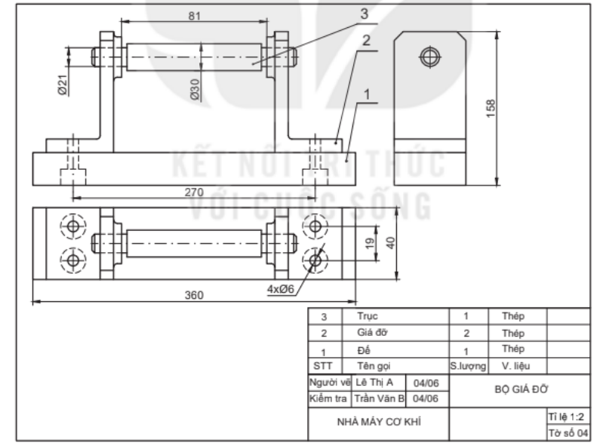
BÀI 4. BẢN VẼ LẮP
Chia lớp ra thành 5 nhóm lớn và các nhóm thực hành đọc H4.8 SGK vào phiếu học tập số 3
N1: Đọc khung tên
N2: Đọc bản kê
N3: Đọc hình biểu diễn
N4: Đọc kích thước
N5: Phân tích chi tiết và Tổng hợp

Slide 13
Phiếu học tập số 3
BÀI 4. BẢN VẼ LẮP
Trình tự đọc | Nội dung | Kết quả đọc bộ giá đỡ
N1. Khung tên | - Tên gọi sản phẩm: - Tỉ lệ bản vẽ: | ..................................................... .....................................................
N2. Bảng kê | - Tên gọi chi tiết và số lượng | ....................................................
N3. Hình biểu diễn | - Hình chiếu - Các hình biểu diễn khác | .................................................... ....................................................
N4. Kích thước | - Kích thước chung: chiều dài, rộng và chiều cao toàn bộ sản phẩm - Kích thước lắp ráp: kích thước chung của hai chi tiết lắp với nhau - Kích thước xác định khoảng cách giữa các chi tiết | .................................................... .................................................... ....................................................
N5. Phân tích chi tiết | - Vị trí các chi tiết . Có thể tô màu khác nhau cho các chi tiết để dễ phân biệt
N5. Tổng hợp | - Trình tự tháo, lắp | .................................................... ....................................................

Slide 14
4. Kích thước
3. Hình biểu diễn
2. Bảng kê
1. Khung tên

Slide 15
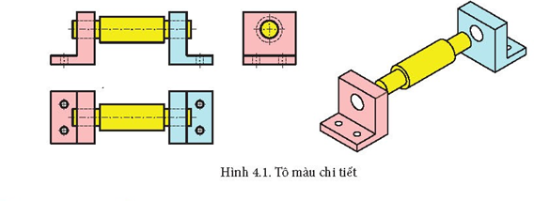
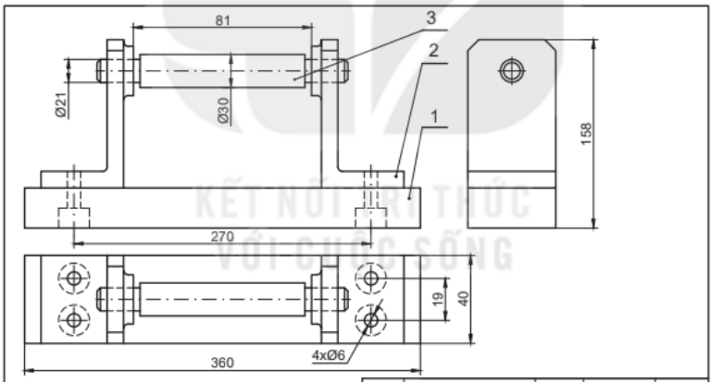


Trình tự đọc bản vẽ lắp bộ giá đỡ
Trình tự đọc | Nội dung | Kết quả đọc bộ giá đỡ
1. Khung tên
- Tên gọi sản phẩm:
- Bộ giá đỡ
- Tỉ lệ
- 1:2
2. Bảng kê
- Tên gọi chi tiết và số lượng
- Giá đỡ (1), số lượng 2. - Trục (2), số lượng 1.
- Hình chiếu
3. Hình
biểu diễn
- Các hình biểu diễn khác
- Hình chiếu đứng, hình chiếu bằng và hình chiếu cạnh.
- 186, 60, 60.
4. Kích thước
- Kích thước chung: chiều dài, rộng và chiều cao toàn bộ sản phẩm
- Kích thước lắp giữa chi tiết (1) và (2) là Ø20.
- Kích thước lắp ráp: kích thước chung của hai chi tiết lắp với nhau
- 156, 30.
- Kích thước xác định khoảng cách giữa các chi tiết
- Tô màu các chi tiết như Hình 4.1 dưới đây để phân biệt ranh giới mỗi chi tiết
5.Phân tích chi tiết
- Vị trí các chi tiết . Có thể tô màu khác nhau cho các chi tiết để dễ phân biệt
- Tháo chi tiết 1 giá đỡ - chi tiết trục 2
- Trình tự tháo, lắp
6. Tổng hợp
- Lắp chi tiết trục 2 vào chi tiết giá đỡ 1

Slide 16
BÀI 4. BẢN VẼ LẮP
II. ĐỌC BẢN VẼ LẮP
Trình tự đọc | Nội dung | Kết quả đọc bộ giá đỡ
1. Khung tên | - Tên gọi sản phẩm: - Tỉ lệ bản vẽ: | - Bộ giá đỡ - 1:2
2. Bảng kê | - Tên gọi chi tiết và số lượng | - Giá đỡ (1), số lượng 2. - Trục (2), số lượng 1.
3. Hình biểu diễn | - Hình chiếu - Các hình biểu diễn khác | - Hình chiếu đứng, hình chiếu bằng và hình chiếu cạnh.
4. Kích thước | - Kích thước chung: chiều dài, rộng và chiều cao toàn bộ sản phẩm - Kích thước lắp ráp: kích thước chung của hai chi tiết lắp với nhau - Kích thước xác định khoảng cách giữa các chi tiết | - 186, 60, 60. - Kích thước lắp giữa chi tiết (1) và (2) là Ø20. - 156, 30.
5.Phân tích chi tiết | - Vị trí các chi tiết . Có thể tô màu khác nhau cho các chi tiết để dễ phân biệt | - Tô màu các chi tiết như Hình 4.1 dưới đây để phân biệt ranh giới mỗi chi tiết
6. Tổng hợp | - Trình tự tháo, lắp | - Tháo chi tiết 1 giá đỡ - chi tiết trục 2 - Lắp chi tiết trục 2 vào chi tiết giá đỡ 1

Slide 17
PART3
LUYỆN TẬP
Game “Dọn sạch đại dương”

Slide 18


Môi trường biển, sông, hồ đang bị ô nhiễm do rác thải của con người. Hãy cứu các loài sinh vật dưới biển bằng cách dọn sạch rác qua việc trả lời đúng các câu hỏi.

Slide 19









DỌN SẠCH
ĐẠI DƯƠNG

Slide 20










1
2
3
4

Slide 21

Câu 1: Trình tự đọc bản vẽ lắp gồm mấy bước?
A. 4 B. 5 C. 6 D. 7

Slide 22
Câu 2. Các hình biểu diễn trên bản vẽ H4.6 gồm có: A. Hình chiếu đứng, Hình chiếu bằng B. Hình chiếu bằng, Hình chiếu đứng C. Hình chiếu đứng, Hình chiếu cạnh D. Hình chiếu đứng, Hình chiếu bằng, Hình chiếu cạnh

Slide 23
Bảng kê
Câu 3. Hãy ghi số thứ tự vào các ô trống của những mục dưới đây để hoàn thành trình tự đọc bản vẽ lắp.
3
Hình biểu diễn
2
1
Khung tên
5
Phân tích chi tiết
6
Tổng hợp
4
Kích thước

Slide 24
Câu 4. Hãy xác định những nội dung cần đọc trong khung tên của bản vẽ lắp ?
Tên gọi sản phẩm
Khung tên
Tỉ lệ bản vẽ:

Slide 25
PART4
VẬN DỤNG
Vận dụng thực tế

Slide 26
? Hãy nghiên cứu, tìm tòi cách tháo, lắp 1 vật dụng đơn giản trong gia đình em. (Gợi ý: máy xay sinh tố, phích cắm điện, quạt điện đơn giản,…). Và viết ra giấy trình tự tháo lắp để tiết học sau GV chữa bài.

Slide 27
HƯỚNG DẪN VỀ NHÀ
- Ghi nhớ kiến thức trong bài.
- Hs tra cứu thông tin trên internet người ta sử dụng phần mềm nào để vẽ bản vẽ lắp
- Chuẩn bị bài: Đọc và nghiên cứu bài Bản vẽ nhà

